Slide 1
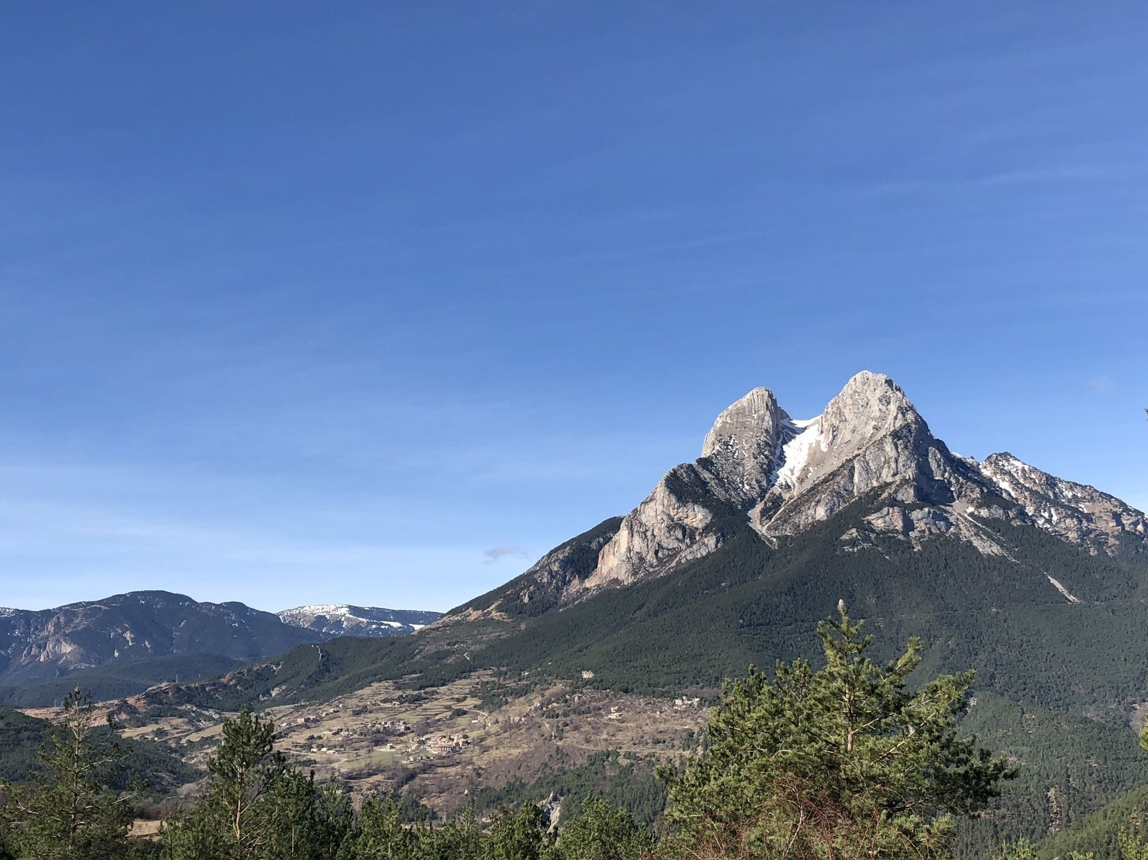

Slide 2
OPEN HUTS

Slide 3






Interacción entre usuarios
Mapas sin conexión
Planificación de rutas
Localización de refugios
Reserva de alojamiento

Slide 4
OPEN HUTS

Slide 5
EQUIPO
PROGRAMA
DISEÑO
MÁRKETING
Nacho Iacovino
Anna Manent
Víctor Matilla
Omar Olmedo
Robert Termes
Jean Córdova
Mariana Heredia

Slide 6
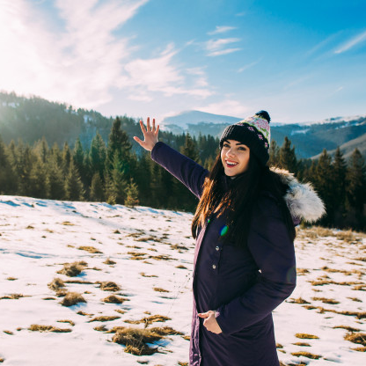
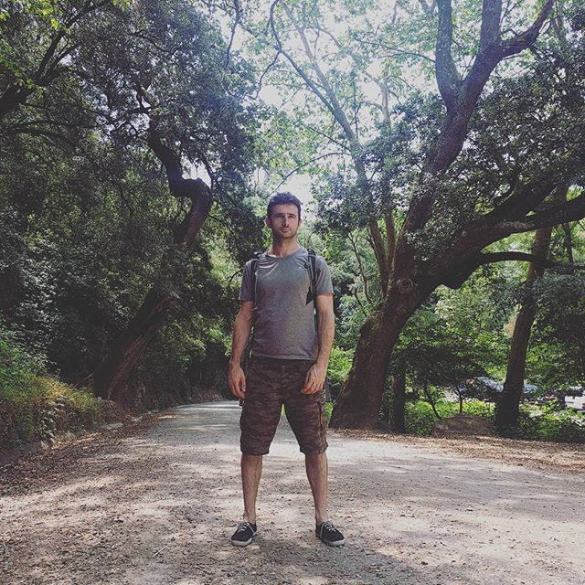
TARGET
Emily (20 años)
Pablo (32 años)

Slide 7


DESARROLLO

Slide 8
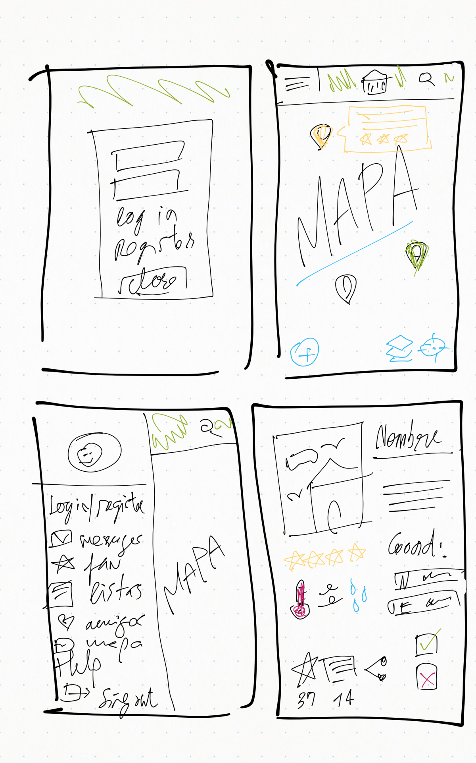

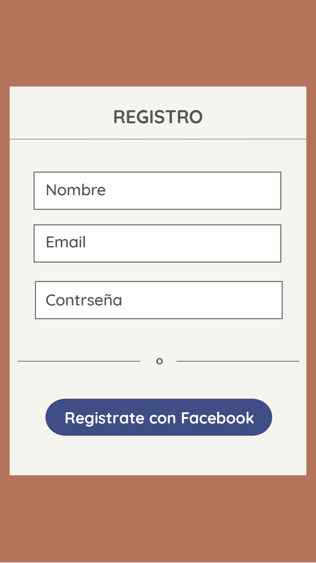
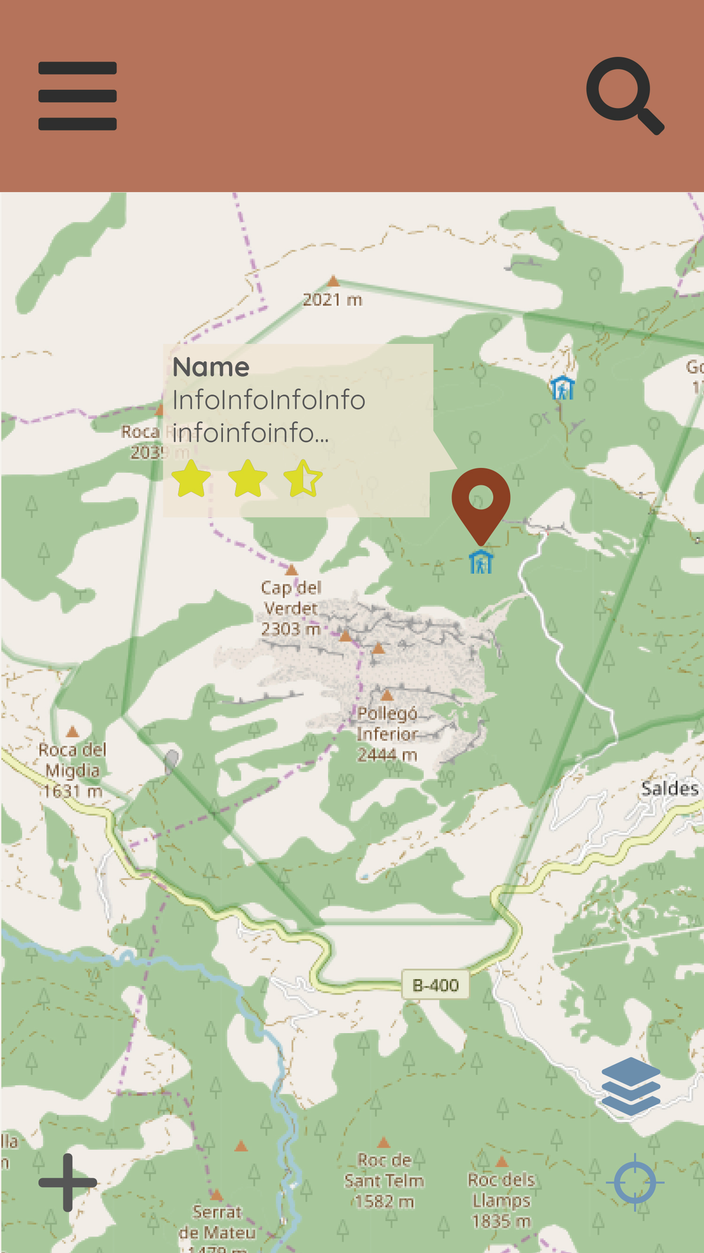

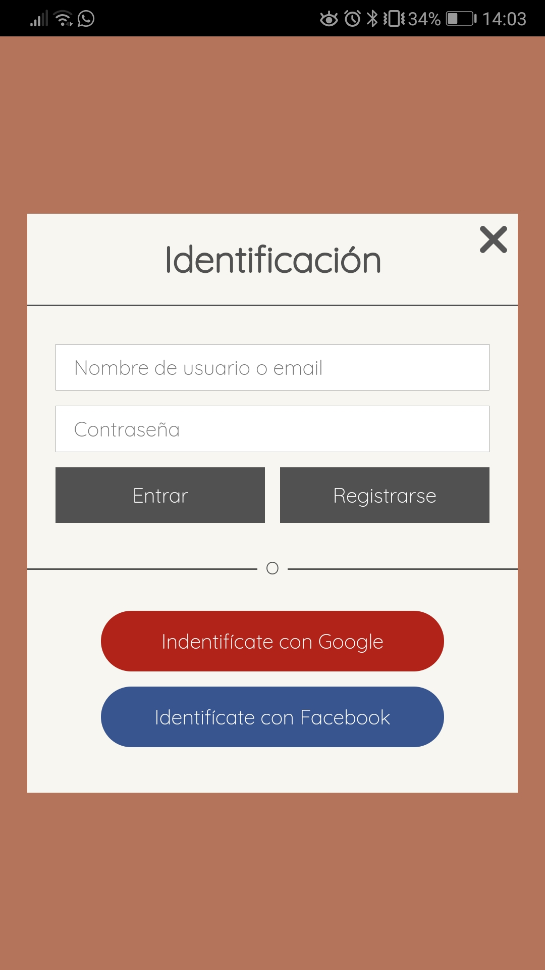
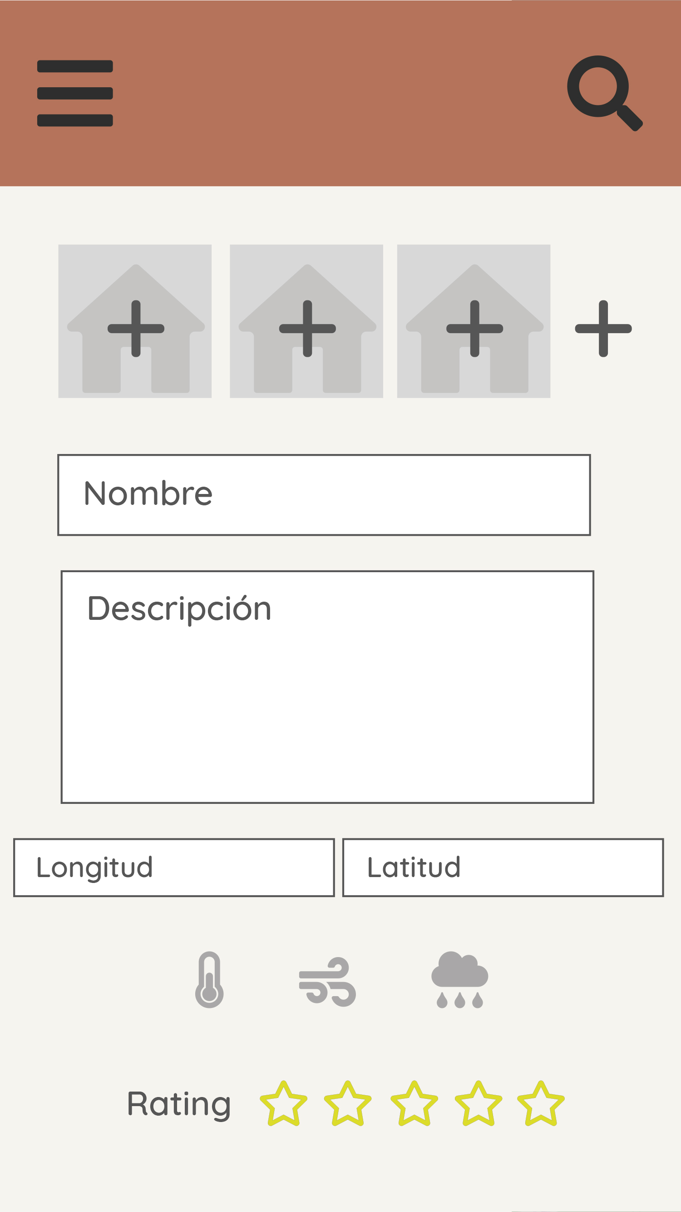
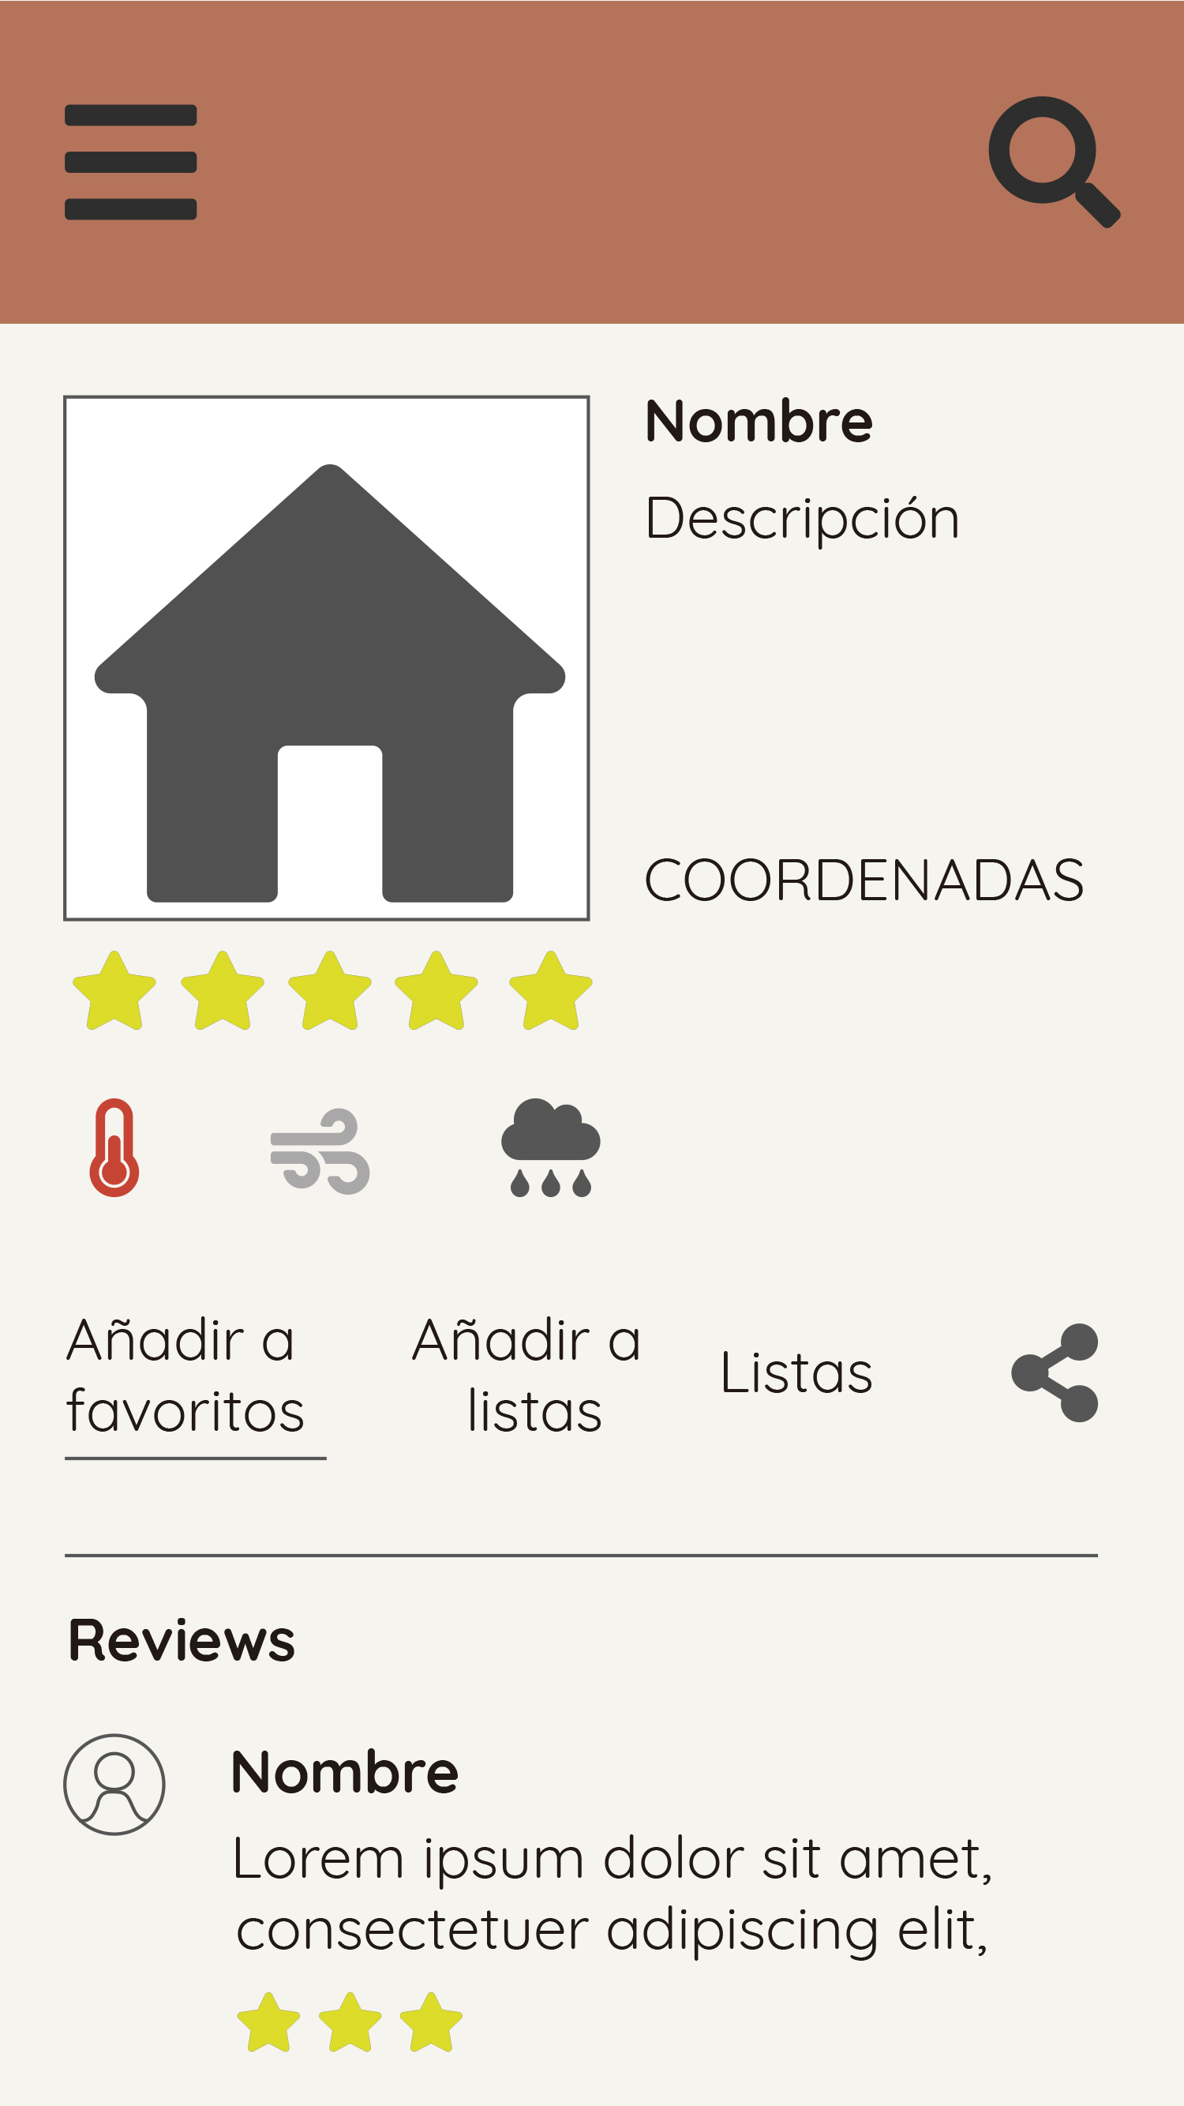
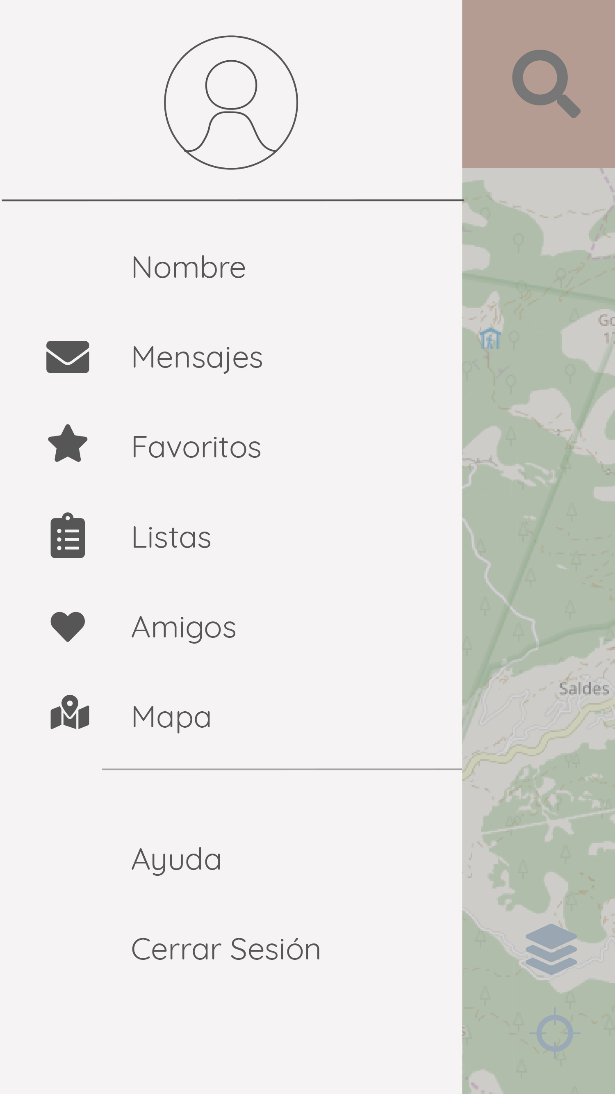
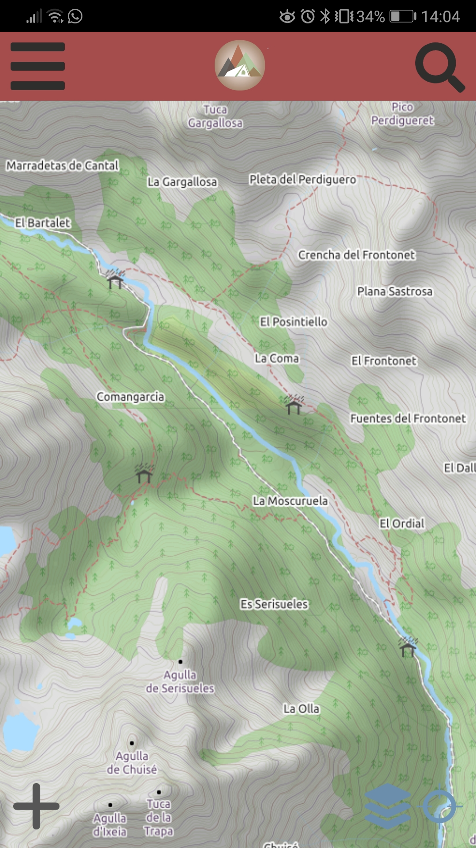
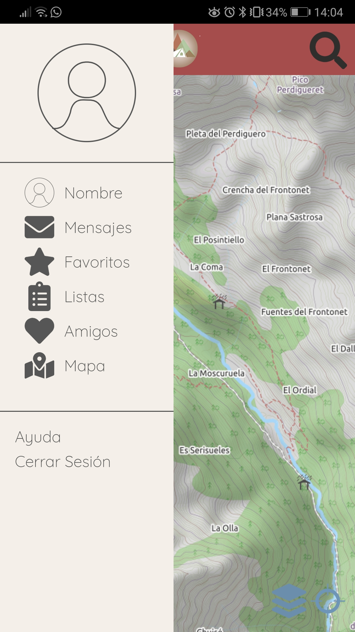

DESARROLLO

Slide 9





RECURSOS

Slide 10
MONETIZACIÓN
FREE
PREMIUM
Mapa online
Refugios
Favoritos
Usuarios
Rutas públicas
Mapa offline
Listas personales
Rutas personalizadas
Intercambio de rutas
Grabación de rutas

Slide 11










MONETIZACIÓN
CONTENIDO PATROCINADO

Slide 14

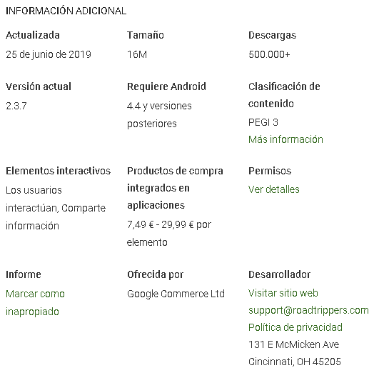
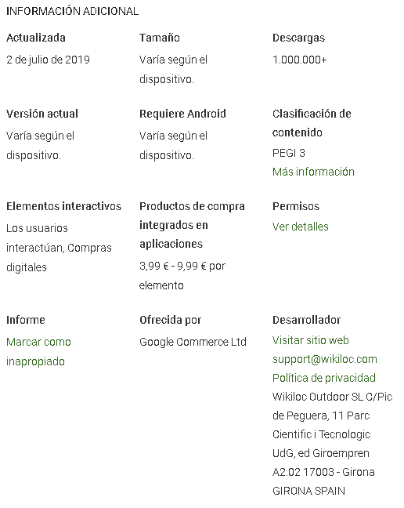
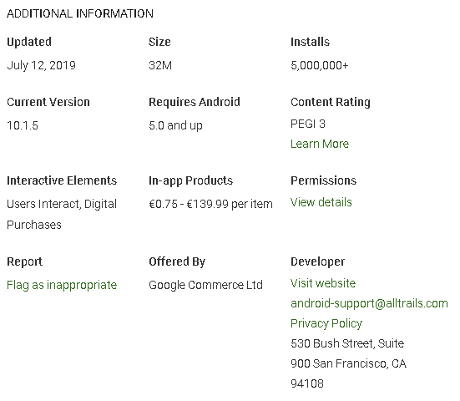

Slide 15
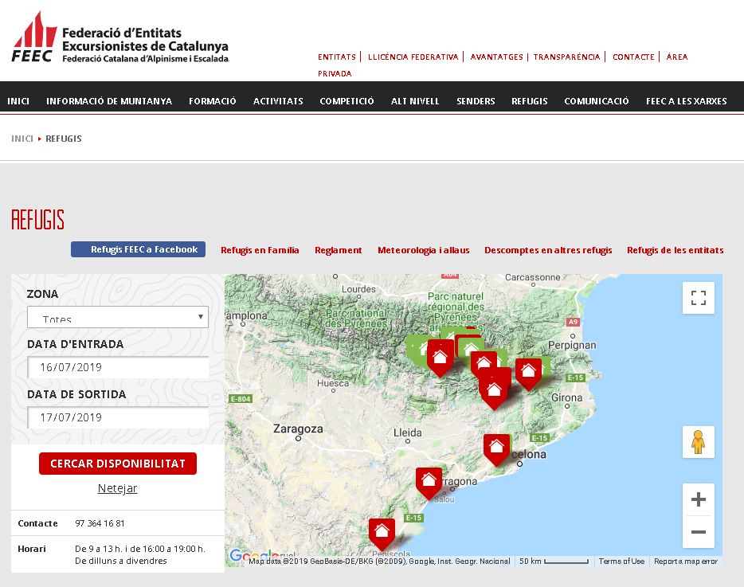
https://www.feec.cat/refugis/

Slide 16
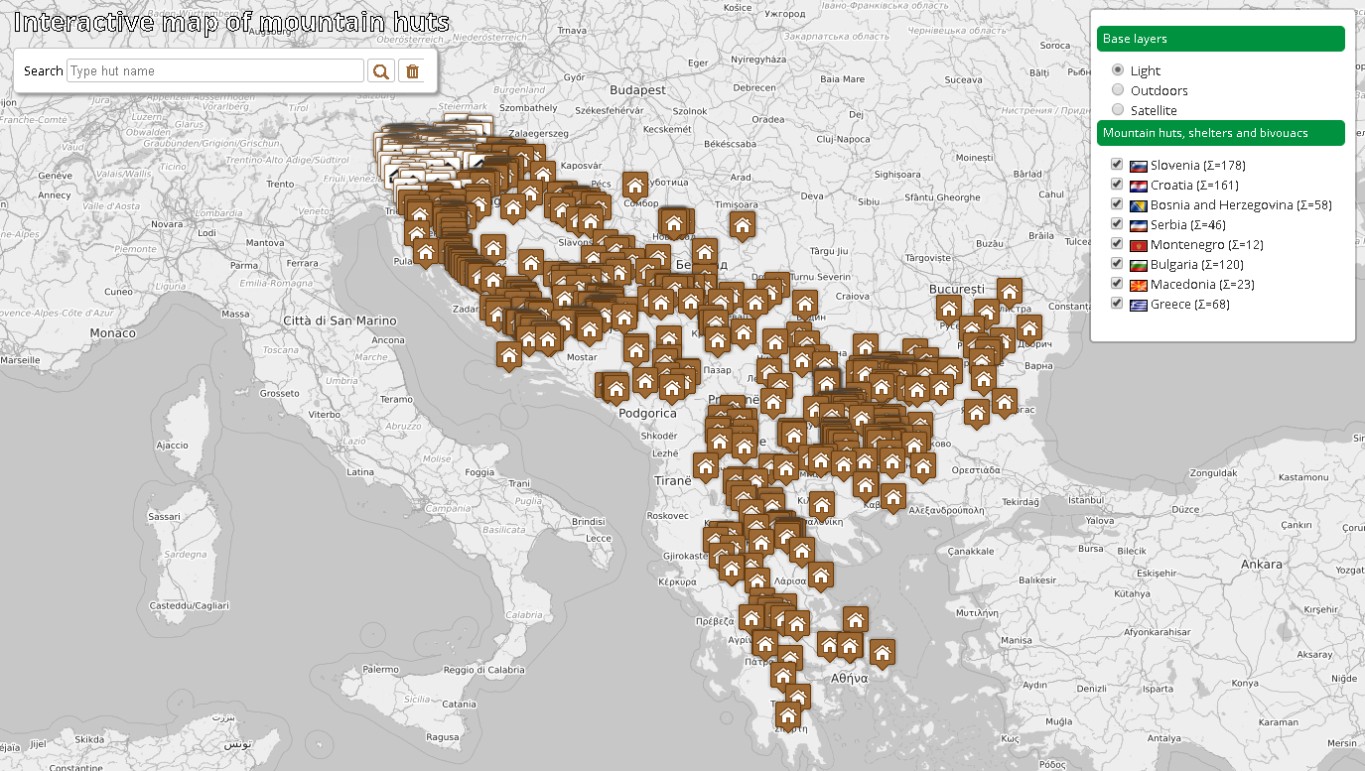
https://www.mountain-huts.net/

Slide 17
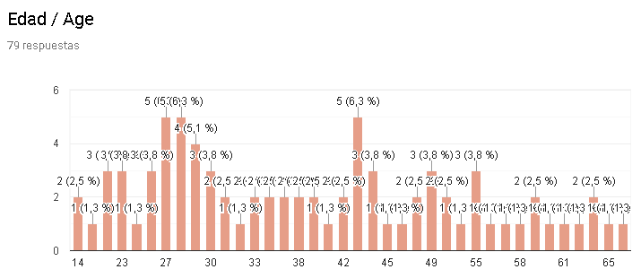
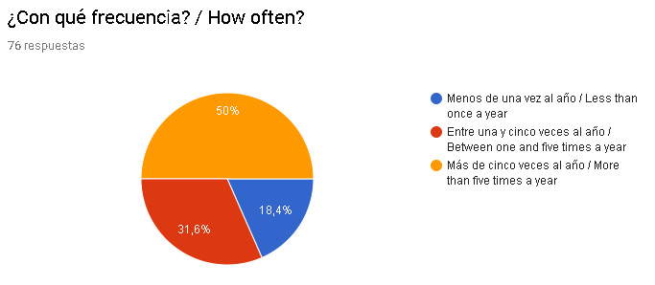
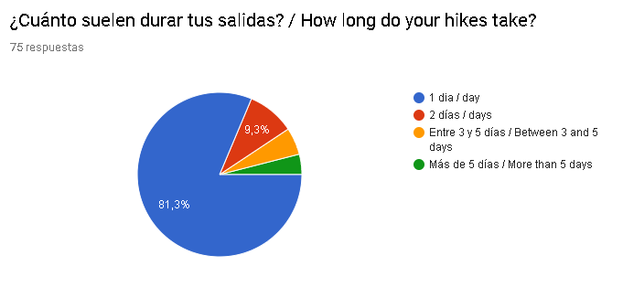
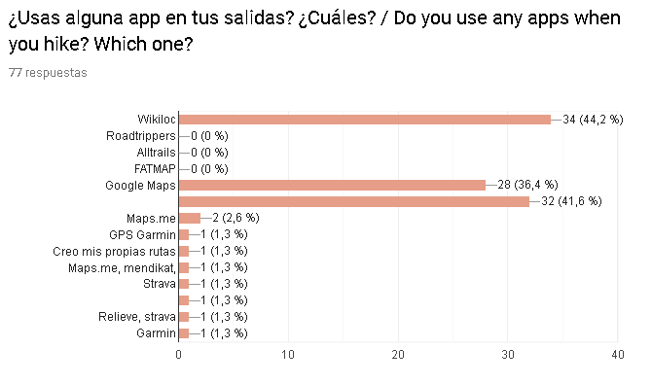

Slide 18
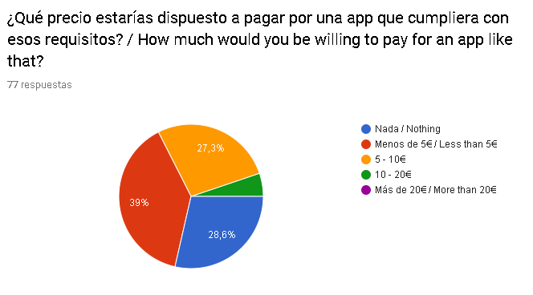
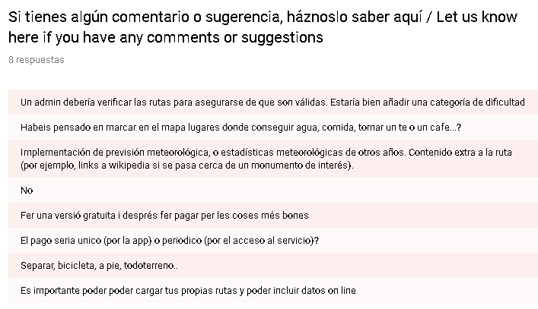
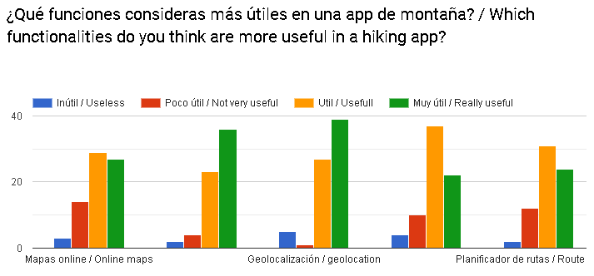
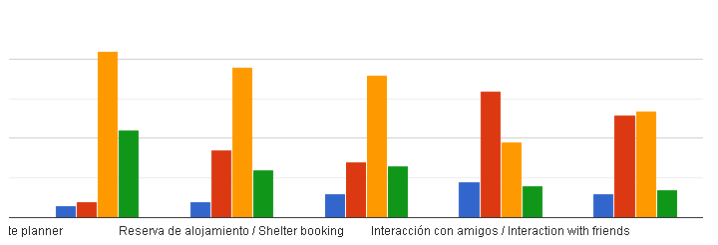
Mapas offline / Offline maps
Rutas predeterminadas / Already made routes
Buscador de refugios / Shelter finder
Opiniones de usuarios / User opinions
Crecimiento colaborativo / Collaborative growing

